Slide 1

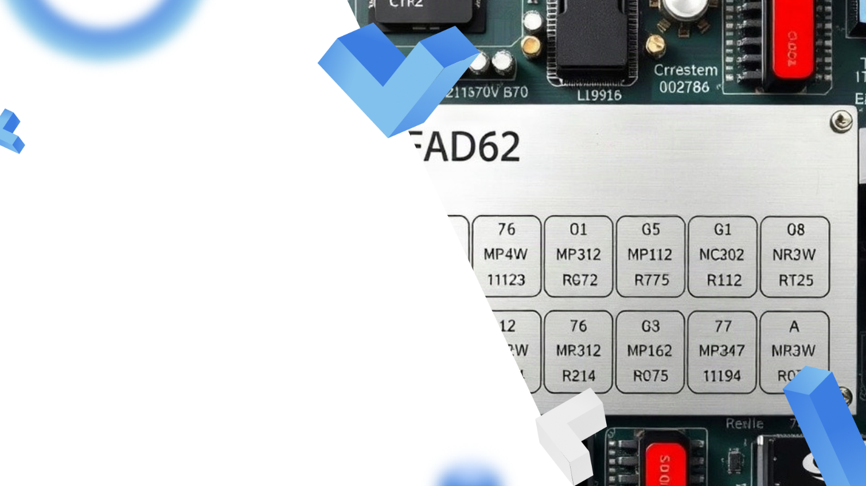
Операционная система: зачем она нужна и как управляет памятью
Автор презентации: Presentacium.ru

Slide 2

Введение
В презентации мы рассмотрим основные функции операционных систем, их компоненты и роль в управлении компьютером. Обсудим ключевые различия между Windows, macOS и Linux, а также основные концепции управления памятью и взаимодействия с аппаратным обеспечением. Разберём механизмы распределения памяти и оптимизации её использования, а также вопросы безопасности и управления процессами в операционной системе.

Slide 3

Роль ОС в управлении компьютером
Операционная система координирует работу всех аппаратных компонентов компьютера, обеспечивая их взаимодействие и эффективное использование ресурсов.
Например, современные ОС, такие как Windows 10, используют механизмы виртуальной памяти, позволяя работать с приложениями, общий объём которых превышает доступный объём ОЗУ, благодаря чему пользователи могут одновременно запускать до 30 и более приложений, эффективно распределяя физические ресурсы системы. Доля оперативной памяти, выделенная под фоновые процессы, может достигать 30%, что влияет на производительность системы в целом.

Slide 4

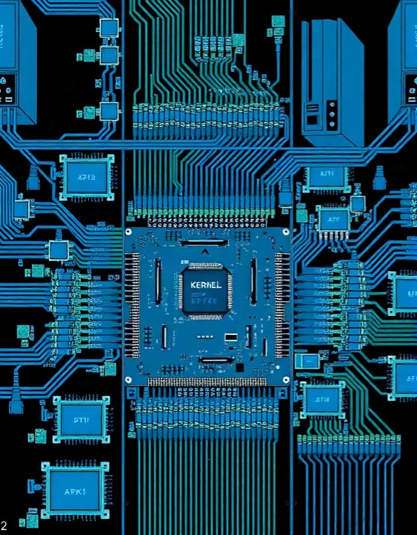
Компоненты операционной системы
Операционная система состоит из нескольких ключевых компонентов: ядра, которое управляет ресурсами компьютера и обеспечивает взаимодействие между аппаратурой и приложениями, драйверов, обеспечивающих взаимодействие с аппаратными устройствами (более 200 различных драйверов в современных ОС), и пользовательского интерфейса, который позволяет пользователям взаимодействовать с системой через графический или командный интерфейс.

Slide 5
Типы памяти в компьютере
1
Оперативная память (RAM) компьютера, объём которой может достигать нескольких десятков гигабайт, обеспечивает быстрый доступ к данным для активных процессов. Кэш-память, например, L1, L2 и L3, с объёмом от нескольких десятков килобайт до нескольких мегабайт, хранит часто используемые данные для ускорения их обработки.
2
Внешняя память, например, HDD или SSD, имеет объём от терабайт и используется для долгосрочного хранения данных.

Slide 6

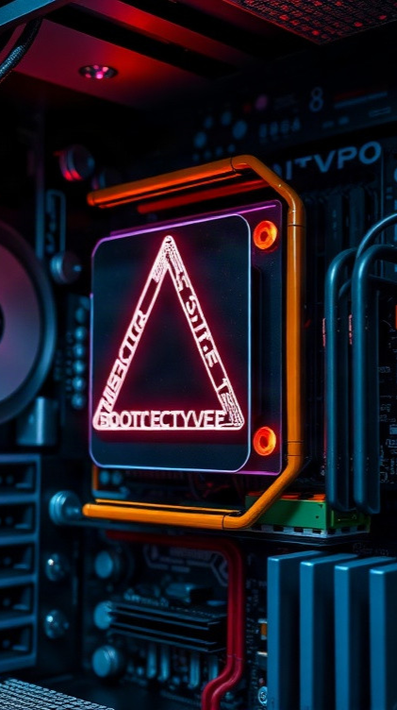
Этапы загрузки операционной системы
В процессе загрузки операционной системы сначала происходит активация BIOS, который выполняет проверку аппаратных компонентов и инициализирует процесс загрузки, занимая примерно 2–5 секунд. Затем система обращается к загрузочному сектору на основном диске, где находится загрузчик (например, GRUB или Windows Boot Manager), который выбирает операционную систему для загрузки, что может занимать от 5 до 20 секунд в зависимости от конфигурации компьютера.
Наконец, после выбора система загружает ядро и необходимые драйверы, что позволяет ей управлять аппаратными ресурсами и запускать приложения, обеспечивая быстрый старт работы пользователя.

Slide 7

Распределение памяти между приложениями
Операционная система управляет распределением физической памяти объёмом в 16 ГБ между работающими приложениями.
Каждому процессу выделяется определённый блок памяти, например, для приложения А выделено 4 ГБ, для приложения Б — 6 ГБ, а остальная память, 6 ГБ, остаётся свободной для других задач.
Эффективное распределение позволяет минимизировать конфликты между приложениями и оптимизировать использование ресурсов.

Slide 8
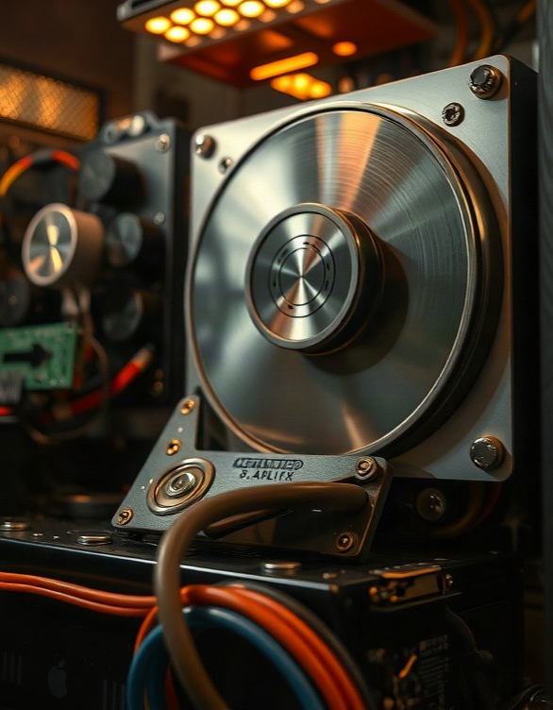
Механизмы виртуальной памяти
Виртуальная память – это механизм, который позволяет операционной системе эффективно управлять доступными ресурсами. При использовании виртуальной памяти процессор может обращаться к данным, расположенным в специальных файлах на жёстком диске, как если бы они находились в оперативной памяти.
Это позволяет системе работать с большим объёмом данных, чем физически доступно, например, использование 8 ГБ оперативной памяти может быть дополнено обращением к виртуальному пространству объёмом до 2 ТБ на жёстком диске.

Slide 9
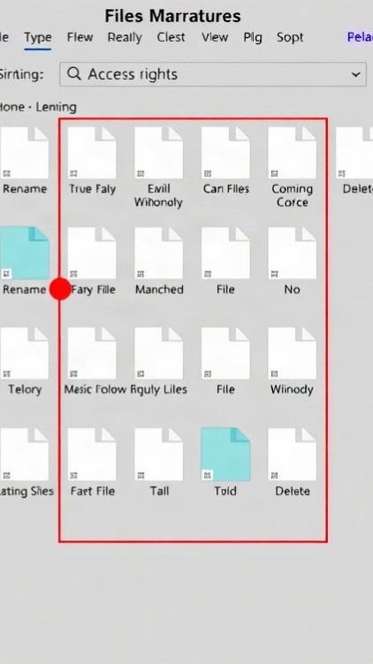
Управление файлами и папками
Операционная система предоставляет широкие возможности для управления файлами и папками, включая создание, переименование и удаление.
Для каждой папки можно установить права доступа, например, предоставить права на чтение 2 пользователям и права на запись 1 пользователю.
Кроме того, операционная система позволяет использовать различные файловые системы, например, NTFS, где максимальный размер файла может достигать 16 ТБ.

Slide 10

Взаимодействие с аппаратным обеспечением
1
Операционная система обеспечивает управление аппаратными ресурсами компьютера через драйверы, которые разработаны для конкретных устройств.
2
Например, драйверы видеокарты, такие как NVIDIA GeForce 2080 Ti, оптимизируют использование видеопамяти объёмом 8 ГБ для повышения производительности графики.
3
Также операционная система контролирует распределение системных ресурсов, например, процессорного времени, что позволяет эффективно управлять многозадачностью и поддерживать работу нескольких приложений одновременно.

Slide 11

Безопасность и защита памяти
Операционная система обеспечивает многоуровневую защиту памяти с помощью технологий, таких как Address Space Layout Randomization (ASLR), которая применяется для рандомизации расположения важных структур в оперативной памяти и значительно усложняет предсказание адресов злоумышленниками. В современных системах используется сегментация и подкачка страниц, что позволяет эффективно управлять физической памятью, минимизируя вероятность утечек данных.
Например, благодаря современным механизмам управления памятью, вероятность успешного выполнения атаки снижается на 80% по сравнению с системами без подобных технологий.

Slide 12
Управление процессами в ОС
1
Операционная система координирует выполнение множества процессов, распределяя доступные ресурсы между ними.
2
Например, при одновременной работе 10 приложений центральный процессор (ЦП) может обрабатывать до 5 миллиардов операций в секунду, эффективно переключаясь между задачами и обеспечивая их выполнение в фоновом режиме. При этом система использует многозадачность, позволяя запускать несколько процессов параллельно и обеспечивая их выполнение в соответствии с приоритетами, заданными операционной системой.

Slide 13
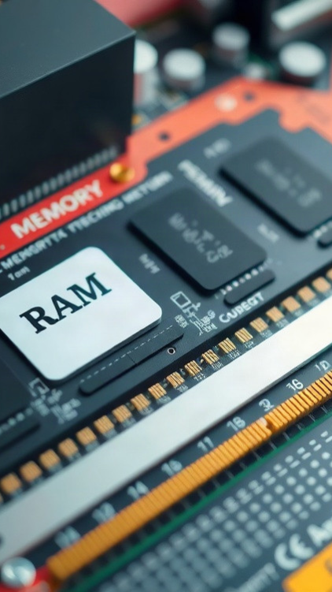
Управление ресурсами системы
Диаграмма иллюстрирует распределение памяти системы: 35% занято физическим ОЗУ, 25% — виртуальной памятью, 15% — кеш-памятью.
20% занято, 5% свободно.
Параметры указаны в процентах.

Slide 14

Спасибо за внимание!
Спасибо за внимание. В этой презентации мы рассмотрели основные аспекты работы операционной системы, включая управление памятью, взаимодействие с аппаратным обеспечением и обеспечение безопасности. Мы сравнили основные операционные системы и изучили механизмы оптимизации использования памяти и управления ресурсами.

